Slide 1


Mercado Brasileño de GLP
4º Summit Internacional de GLP - Agremgas
^{5 y 6 de junio de 2025}
^{Sergio Bandeira de Mello}
Notes:
CAPA

Slide 2


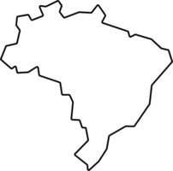

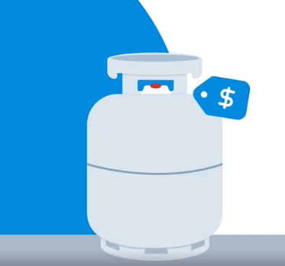



Sector Excepcional
Garantía de Suministro
Garantía de la seguridad en primer puesto
Papel Social y Contribuciones
100%
de las 5,570 municipalidades
97%
de las municipalidades cuentan con al menos un punto de venta
89%
de las municipalidades cuentan con 2 o más puntos de venta
91%
de las familias en Brasil declaran usar GLP
7.6
Millones ton
de GLP al año
(2024)
141
millones
de cilindros en circulación (2024)
15.4
millones
Cilindros recalificados (2024)
1.9 MMillones USD
IVA por año
(2024) – solo Provinciales
72
años
Vida promedia de un cilindro
330
mil
Empleos directos e indirectos
(2024)
1.4 USD
MMillones
Inversiones en cilindros (2015-2024)
Notes:
INSTRUÇÕES DE USO 1/2

Slide 3









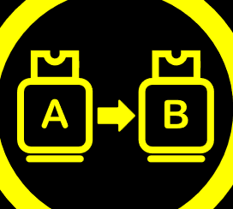



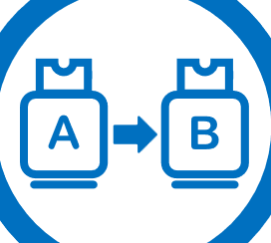

Un Mercado Gigante
cisternas
Consumidor empresarial
Cilindros hasta 90kg
Productor / Importador
Envasador
Distribuidor Mayorista
Centro de canje
Distribuidor Minorista
Consumidor Residencial
6
19
11
Centros de
canje
59k
Mayoristas y Minoristas
Productores & Importadores
Envasadoras
14 Refinerías + 8 UPGNs
21 Polos de suministro
25% Importado
10 Envasado y Granel
9 Solo Granel
181 Plantas de
despacho/envase
+86 Millones Canjes / año
1/4 de las ventas canjeadas
< 0,2 USD por cilindro
414 MM por año
13 Entregados / seg
17 min para entrega
Notes:
INSTRUÇÕES DE USO 1/2

Slide 4
Market Share %
Suministro Primario
Envasadoras
Distribuidores
(Puntos de venta)
Otros
Copa Energia
Outros
42 mil Vinculadas
17 mil Independientes
Supergasbras
Petrobras
Ultragaz
Nacional Gás
1.35 USD/kg
90% concentrados en
1 Productor
89% concentrados em
4 Envasadoras
48.2%
Producción: 5.6 millones ton (75%)
Importación: 1.9 millones ton (25%)
Envasado: 5.6 millones ton (74%)
Granel: 2.0 millones ton (26%)
17.1%
Margen Bruto
ENV
+
DTB
IVA (1,39/kg)
34.7%
Productor
ANP, Deciembre 2024
Notes:
GRÁFICO PIZZA DISTRIBUÍDA

Slide 5


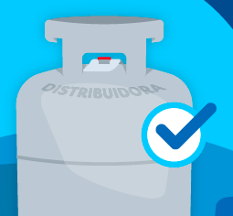
Consumidor: Total libertad de elección
Garantía da portabilidad total
Marca grabada en alto relieve:
Obligación de hacer
Responsabilidad objetiva
Garantía de calidad
Extensión de la vida del cilindro
Seguridad del consumidor
    Existe racional económico para el modelo actual
    Regulación virtuosa: sistema eficiente
Notes:
INSTRUÇÕES DE USO 1/2

Slide 6
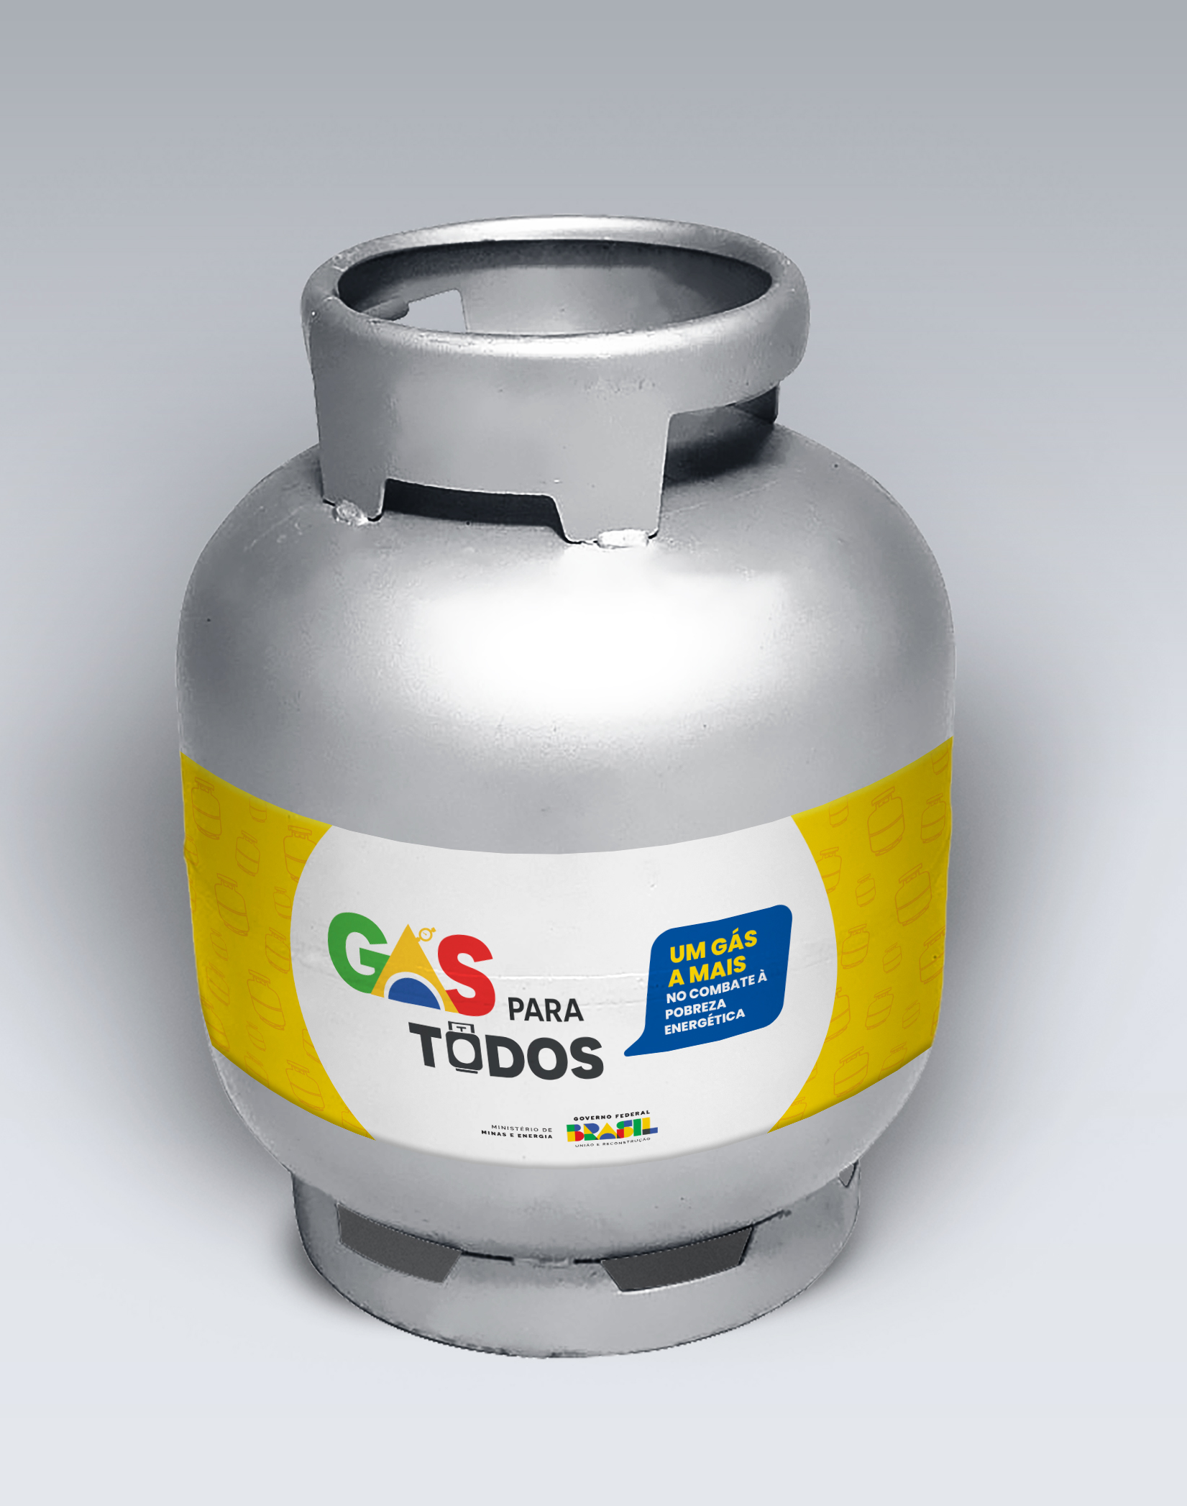





Buenas Notícias: Gas para Todos
Programa social orientado a eliminar fuentes inapropiadas para la cocción, como el carbón, la leña y otros.
Envasadoras
Garantia de aceptación em el
100% de las municipallidades
USD 1.3 MMillones (2026)
Gobierno Federal
Pago de una
carga de 13kg de gas
via electrónico, de frente a
las Distribuidoras
USD 0.6 MMillones (2024)
Distribuidoras
Participación libre
Beneficiarios
17 millones
de familias
Notes:
INSTRUÇÕES DE USO 1/2

Slide 7



Amenazas Regulatorias: Riesgos diversos (negocio y sociedad)
Venta Fraccionada
Llenado sin respetar la marca
  Envasar en areas no industriales = Riesgo!
Fraccionado es nicho. No es Social.
Pérdida de control por circulación interrumpida
Incremento en los riesgos de accidentes.
Falta de incentivo para la compra de cilindros nuevos.
Recalificación y mantenimiento sin incentivo.
Fin del canje sin impacto en costos.
Nada reemplaza la marca grabada en alto relieve en las garrafas.
Expectativa | Realidad
Reducción del Costo
Solución Económica
Solución Social
Trazabilidad
Seguridad
EL SIMPLE AUMENTO EN EL NÚMERO DE COMPETIDORES NO GARANTIZA UNA MAYOR RIVALIDAD NI LA GENERACIÓN DE BIENESTAR SOCIAL
Notes:
INSTRUÇÕES DE USO 1/2

Slide 8
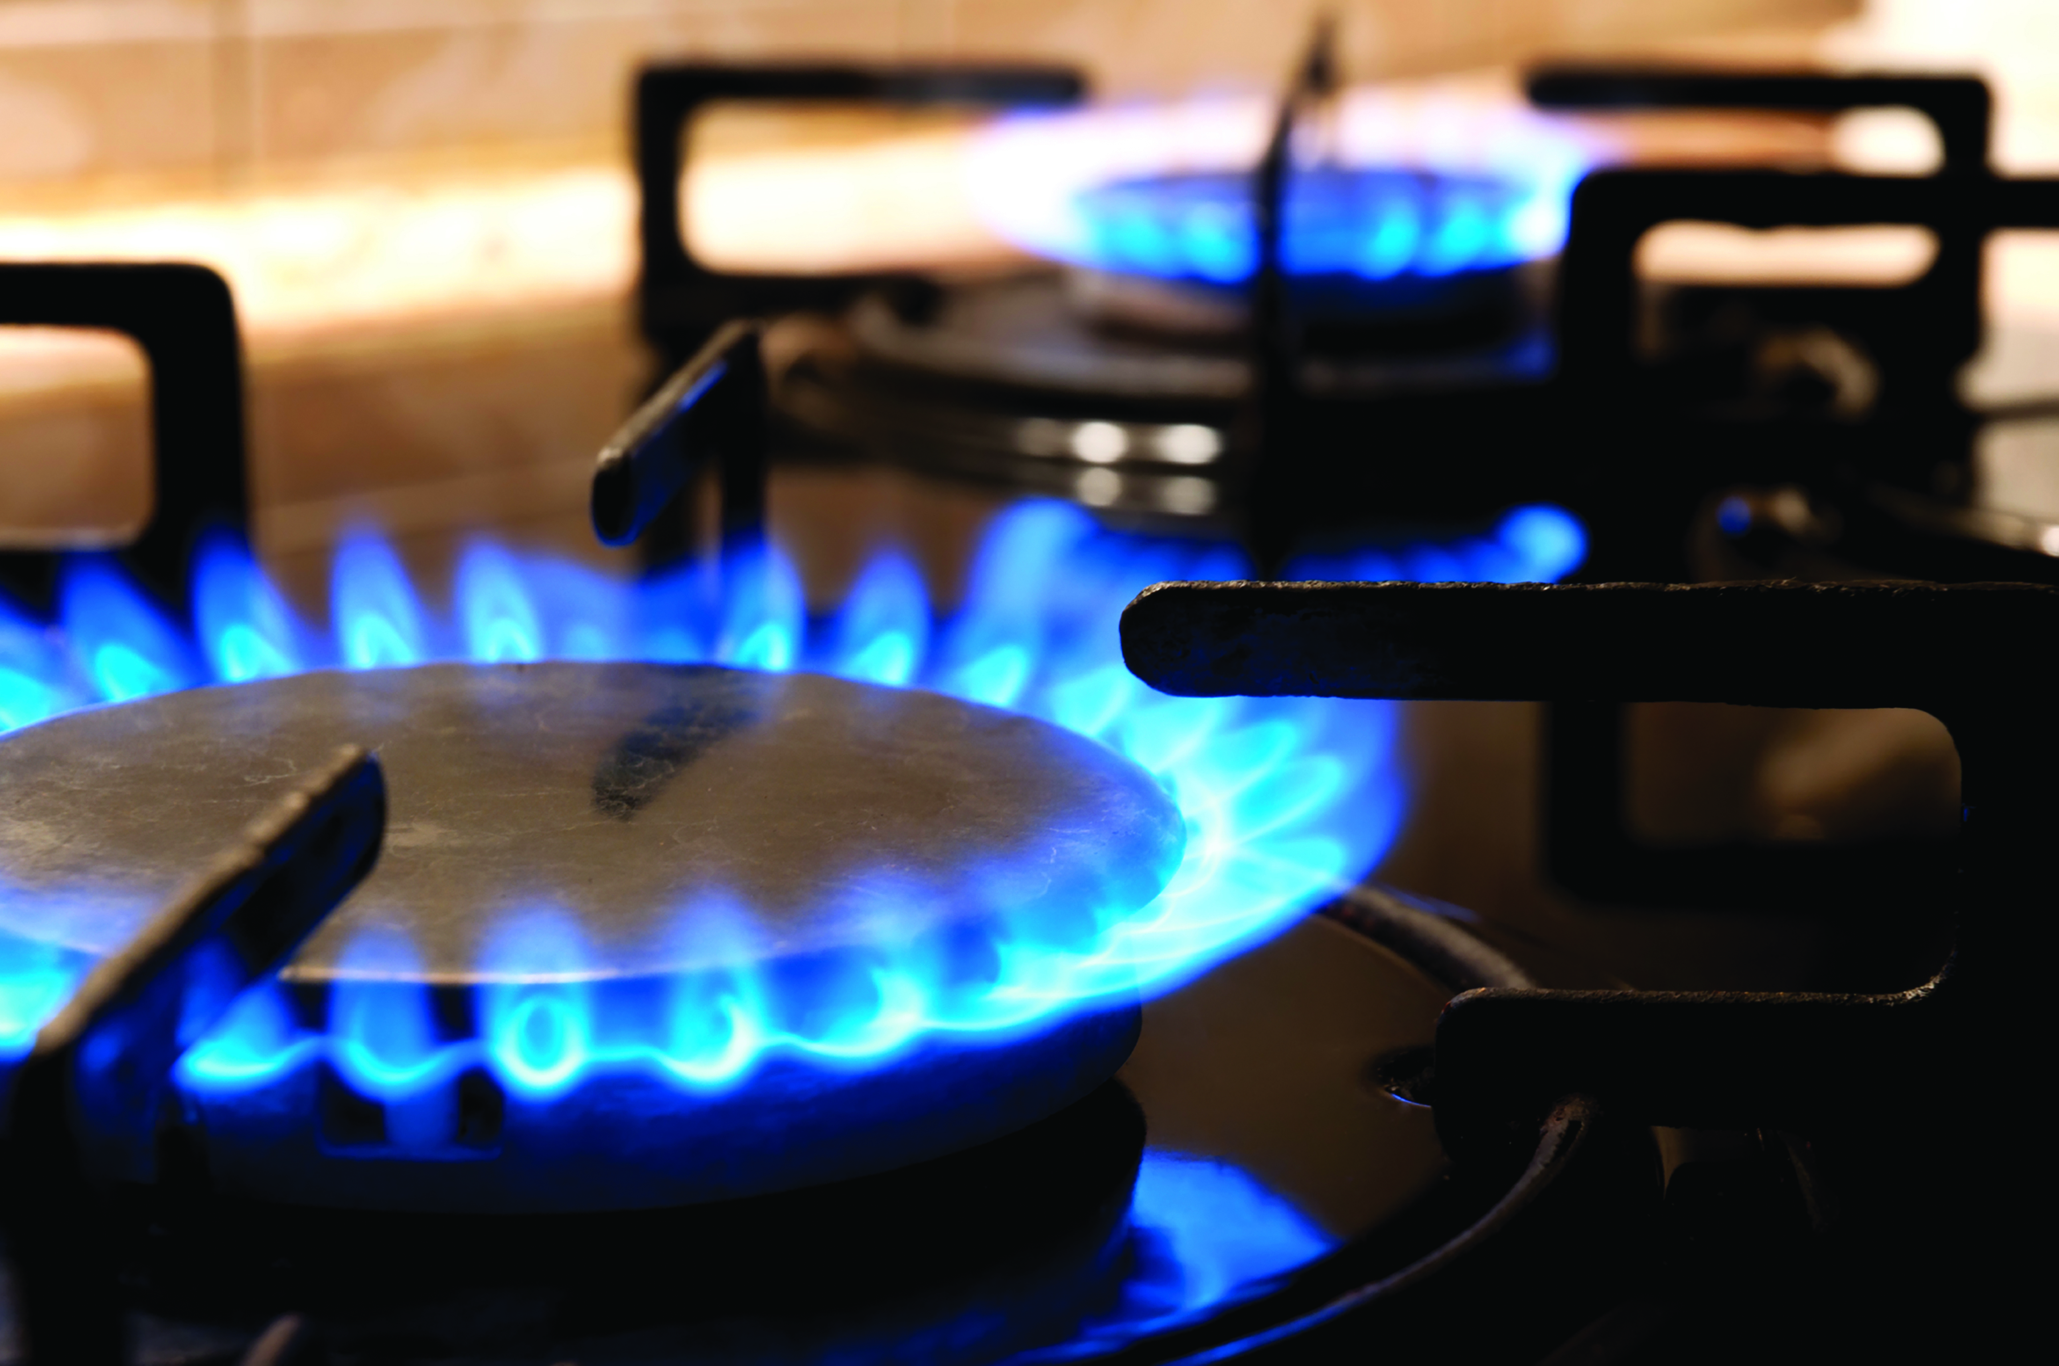
"For every complex problem,
there is an answer that is clear, simple, and wrong."
H. L. Mencken
Notes:
PÁGINA COM CITAÇÃO E FOTO

Slide 9

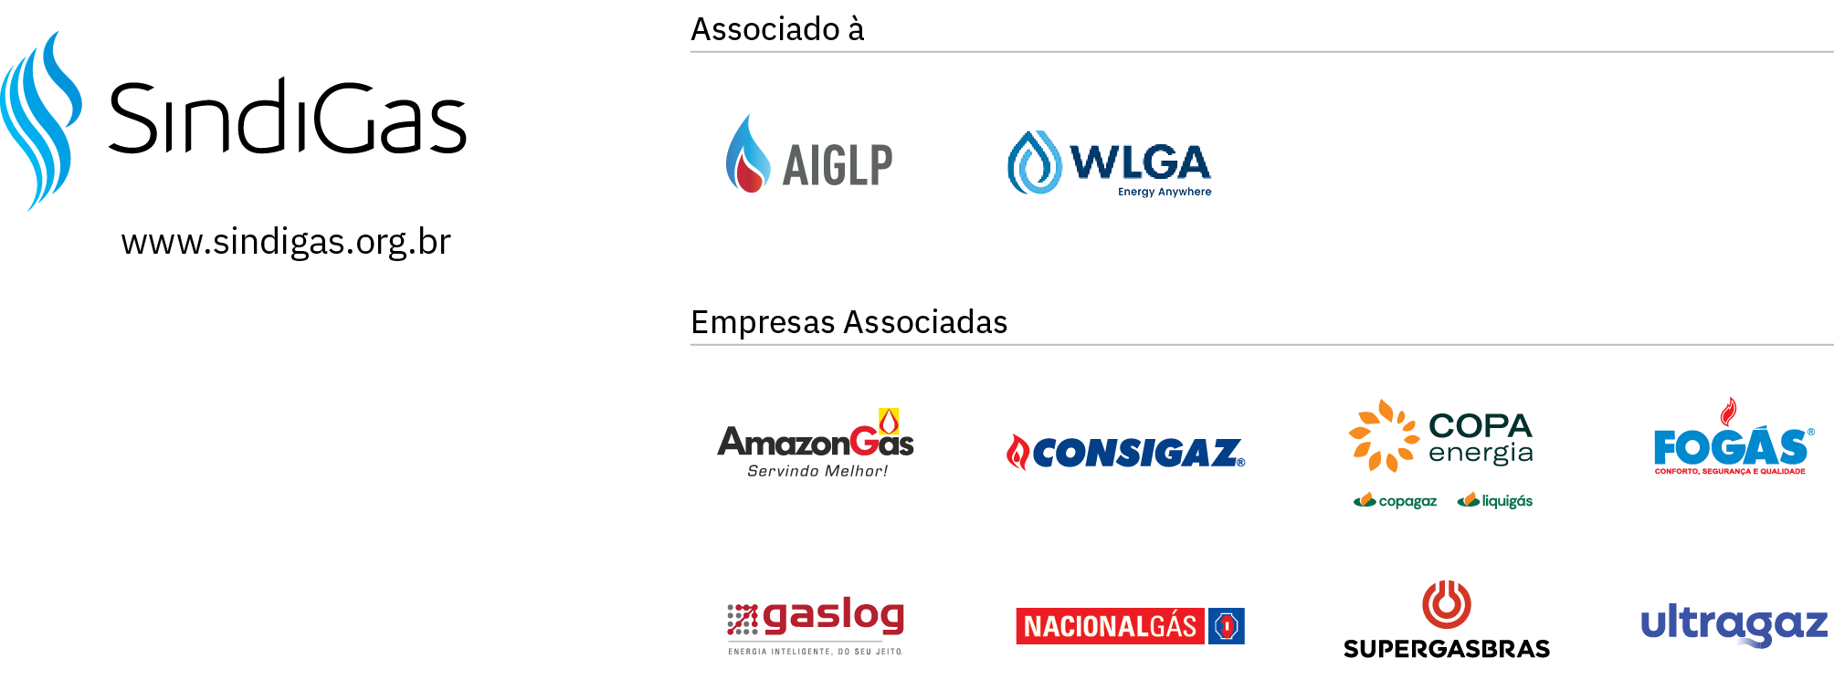
ASSOCIADO À
EMPRESAS ASSOCIADAS
Notes:
MARCAS INTITUCIONAIS

Slide 10

+55 (21) 3078-2850
Rua da Assembleia, 66 • Centro
Rio de Janeiro/RJ • 20020-050
www.sindigas.org.br
Notes:
FINAL

